Slide 1
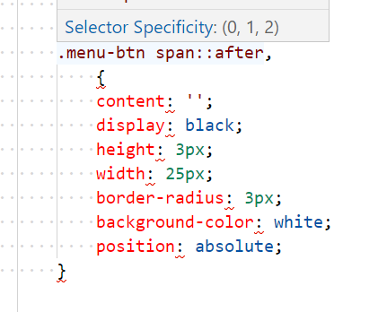
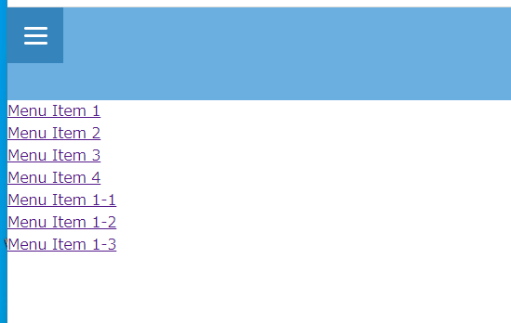
赤い下線が出ています。
この付近でミススペルがあるということ。
探し出して修正しましょう。
２月２２日の授業で行った部分です。
２２日の授業を参考に、指示に従って製作してください。

